Slide 1
ARDIŞIL DEVRELERE GİRİŞ

Slide 2
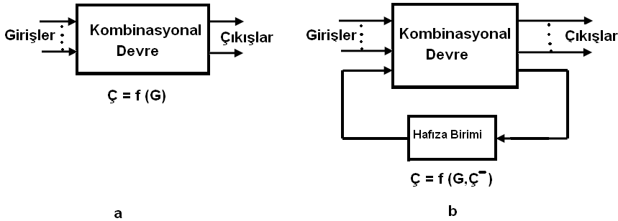
Ardışıl Devreler
Mantık devreleri çalışma prensibi olarak iki kısımda incelenebilir.
Kombinasyonal devreler. Bu devrelerin en önemli özelliği hafızalarının bulunmamasıdır. Çıkış sadece girişlere bağımlıdır.
Ardışıl devreler ise bünyelerinde kullanılan hafıza elemanlarından dolayı geçmiş durumları da hatırlama yeteneğine sahiptirler. Çıkış hem o andaki girişlere, hemde bir zaman önceki çıkışa bağımlıdır.
Ardışıl devrelerde Senkron ve Asenkron çalışan Ardışıl devreler olmak üzere iki sınıfa ayrılır. Pratikte daha çok senkron ardışıl devreler ile çalışılır.

Slide 3
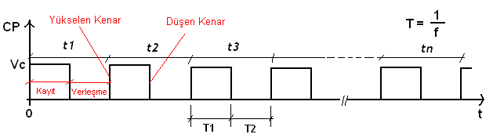
Ardışıl devrelerle ilgili tanımlamalar
Ardışıl devrelerin tasarımına geçmeden önce bu devrelerde kullanılan bazı önemli elemanların ve tanımlamaların yapılmasında fayda vardır.
Zamanı tanımlayan senkronlama işareti (Clock – Saat işareti) : Biribirini izleyen zaman dilimlerini belirler. Böyle bir işaretin geçerlilik oranı G.O (Duty cycle %) aşağıdaki bağıntıyla hesaplanabilir.
% G.O = T1 /( T1+T2) * 100

Slide 4
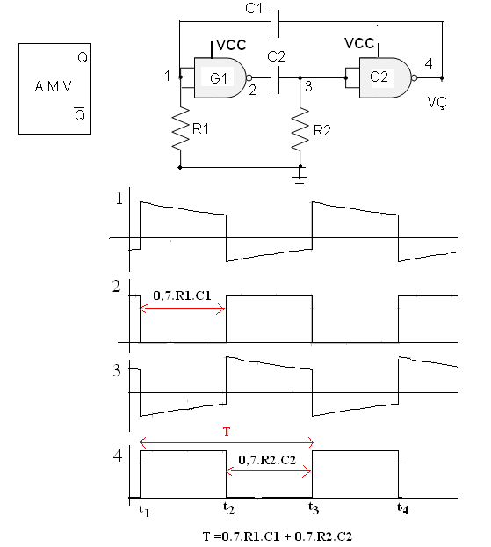
Astabil Multivibratör (Kararsız ikili – Kare dalga üreteci):
Ardışıl devrelerdeki senkronlama işaretini üreten devrelerdir. Bunların kontrol girişleri yoktur. Devreye enerji uygulandığı andan itibaren çıkışlarında zamana göre değişen iki durumlu işaret oluşur. Kare dalga işaret üretmek için osilatörlerden veya gelişmiş lineer elektronik devrelerden yararlanılabildiği gibi, bu notlarda; Şekil’de sembolü ve prensib şeması verilen devrenin açıklanmasıyla yetinilecektir.

Slide 5
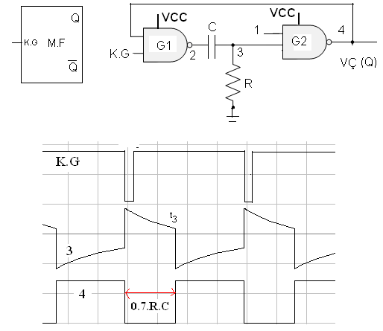
Monostabil Mültivibratör ( Tek Kararlı İkili Devre – Mono Flop) :
Monoflop devrelerin, bir kontrol girişi ve bir çıkışı vardır. Devrenin kontrol girişi değişmedikçe çıkış kararlı konumunu muhafaza eder. Kontrol girişi kısa bir süreliğine değiştirildiği andan itibaren (monostabil devrenin tetiklenmesi) çıkış diğer konuma (kararsız konuma) geçer ve kendi iç zaman sabitesi sonunda (0.7.R.C) tekrar kararlı konumuna döner. Bu devrenin sembolü ve bağlaçlarla gerçekleştirilmiş prensip devresi şekilde görülmektedir

Slide 6
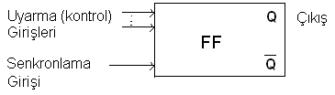
Bistabil Multivibratör( Çift Kararlı İkili Devre , Flip-Flop) :
Bir Flip Flop devresi, kontrol girişleri ve tek çıkışı olan her iki konumda da kararlı olarak durabilen önemli bir sayısal elektronik devre elemanıdır. Giriş kontrol işareti değişmediği müddetçe, çıkış bulunduğu konumu muhafaza eder.
Değişik şekillerde gerçekleştirilmiş Flip-Flop devreleri olmasına karşılık bu derste bağlaçlar ile gerçekleştirilmiş Flip-Flop devreler üzerinde durulacaktır. Bir devrenin gerçekten Flip-Flop özelliği gösterebilmesi için;
Çıkışının hem kontrol girişlerine hem de bir zaman dilimi önceki çıkış durumuna bağlı olması gerekir.
Bir senkronlama girişinin olması gerekir : Devrenin çıkışının rastgele zamanlarda değil de belirli zamanlarda durum değiştirmesini sağlamak için kullanılır.

Slide 7
Yukarıdaki özellikleri de göz önünde bulundurarak FF’ları üç ayrı gurupta inceleyebiliriz.
Tek Hücreli FF’lar (Latch – Mandal-Tutucu).
Kapılı tip FF’lar (Latch – Mandal-Tutucu).
Çift Hücreli FF’lar.

Slide 8
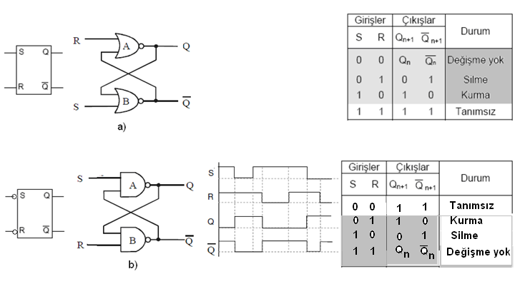
Tek hücreli Flip Floplar:
Bunlara Mandal (Latch-Tutucu) denir. En basiti iki adet NOR bağlacından oluşmuş S-R Flip-Flop’tur. İki adet kontrol girişi (S,R) ve Q çıkışı vardır. Şekilde S-R tek hücrelinin sembolü, lojik yapısı ve çıkış tablosu verilmiştir.
Burada Q _{n+1} ile; R ve S girişleri değiştiği andan sonraki Q çıkışının değeri sembolize edilmiştir. Q_{n} ise R-S girişlerine uygulanan işaretin değişmediği durumdaki çıkış değeridir S ve R’nin anlamı FF’yu Set ve Reset etmek için ilgili girişin aktif olması (Lojik 1) gerektiği anlamındadır.
Bu devre tam FF tarifine uymaz. Fakat FF’lar için çekidek devredir.

Slide 9
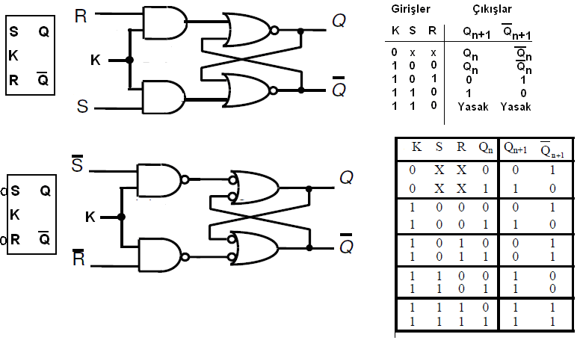
Kapılı Tip Flip Floplar:
Tek hücreli Flip Flop (Mandal-Tutucu), girişindeki veri değisimlerine sürekli açıktır. Bu durum hızlı çalışacak sistemlerde problem oluşturur. Bu nedenle devreye bir kapı (ENABLE) girisi eklenerek belirli zamanlarda Tutucuya veri kaydedilmesi sağlanabilir. Bu yeni durumda S ve R girisleri yalnızca kapı işareti ‘1’ iken çıkışa etki edebilirler. Kapı girişinin “0” iken de S ve R girişlerinin çıkışa etki edeceği yapılarda mevcuttur. Kapı girişine uygulanan Kare dalganın “1” olarak kaldığı veya “0” olarak kaldığı durumlarda çıkışın değişmesine düzey (seviye) tetikleme denir. Şekilde Kapılı tip NOR latch ve NAND Latch FF sembolleri ve lojik şemaları ve çıkış tabloları görülmektedir

Slide 10
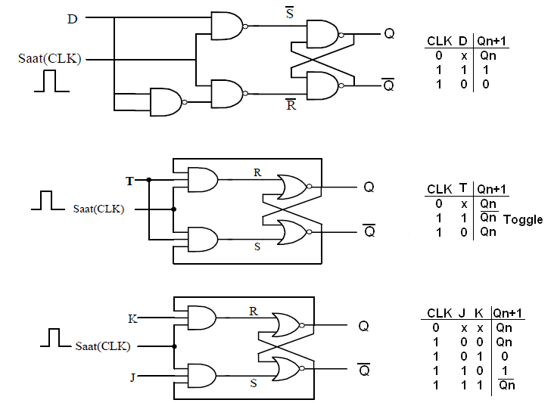
Kapılı tip Flip Flop olarak S-R Ff’un yanı sıra değişik fonksiyonlu FF’lar üretilebilir. Bunlar D (data) Tipi FF, T (Togle) Tipi FF ve J-K FF’lardır. Bunların lojik şemaları ve çıkış Tabloları aşağıda verilmektedir.

Slide 11
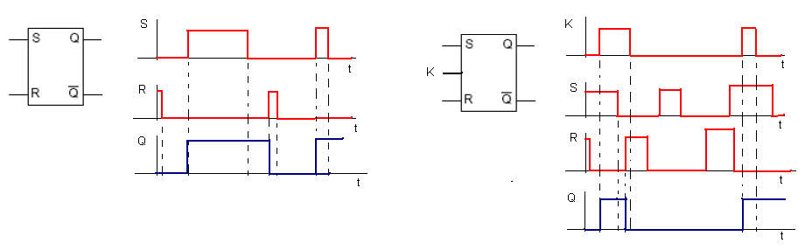
Basit Örnekler

Slide 12
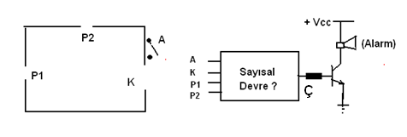
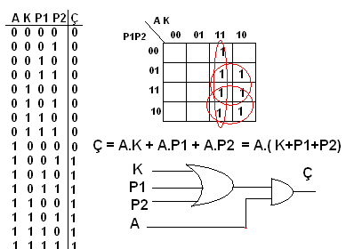
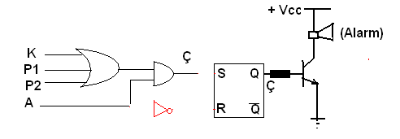
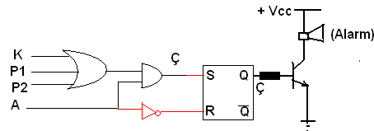
Örnek: Aşağıdaki şekilde; iki penceresi,1 kapısı olan dükkana bir alarm devresi oluşturulacaktır. Dükkanın pencereleri ve kapısı kapatıldıktan sonra, kapının yanındaki gizli anahtarın (A) konumuna göre (A anahtarı kapalıysa 1, açıksa 0 sinyali sayısal devreye gelmektedir); herhangibir pencere veya kapı açıldığı zaman bir alarm zilinin çalması istenmektedir. Pencerelerin ve kapının açık veya kapalı oduğu bilgisi buralara konulmuş sensörlerden gelmektedir ( Pencer açık ise 1, kapalı ise 0. Kapı açık ise 1 kapalı ise 0 bilgisi sayısal devreye gelmektedir).
Çözüm: Bu problemi önce kombinasyonal lojik devre şeklinde düşünerek çözelim. Bu çözüm sizce uygunmudur? Değilse; 1 adet S-R latch ve 1 adet inverse bağlaç kullanıp çözümü tamamlayınız.

Slide 13
Flip Floplarda tetikleme:
Kapılı tip yapı her ne kadar K girişi ile çıkış değişim zamanlarını kontrol edebilse de, kapı girişinin ”1”olduğu zaman boyunca S ve R girişlerine açık bir yapı ortaya çıkmaktadır. Oysa istenen, sadece yazma anlarında S ve R girişlerinin çıkışta etken olmasıdır.
Kare dalganın lojik 1 süresini çok küçülttüğümüzü varsayalım. Bu durumda S ve R girişleri çok kısa bir zaman için çıkışta etken olur. Bunu sağlamak için alternatiflerden birisi; K girişine uygulanan kare dalga işaretinin sadece kenar geçişlerinden yararlanmaktır.
Bu işleme “Kenar tetikleme” işlemi denir.

Slide 14
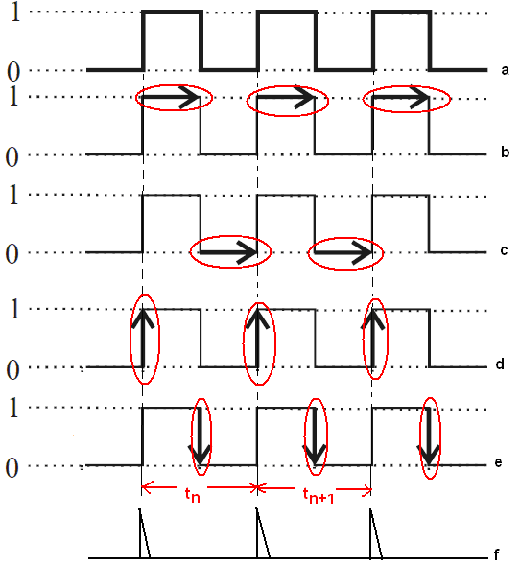
Kenar tetikleme ve düzey tetikleme
Kapı girişlerine uygulanan işaretler. a) kare dalga, b) “1” seviyeli, c)”0” seviyeli, d)Yükselen kenar, e) Düşen kenarlı, f) Kare dalganın türevi (yükselen kenarlar için)
Dikkat: Kombinasyonal devre elemanları düzey tetiklemeli elemanlardır. Ardışıl devre elemanları kenar tetiklemeli elemanlardır.

Slide 15
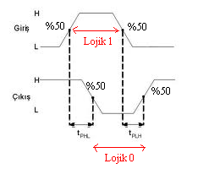
Önemli !!!!!! Yarıiletkenler ideal olmadıklarından, bizim kullandığımız karedalgalarda çok keskin değildirler. Lojik 0’dan 1e veya Lojik1’den 0’a sonsuz kısa sürede geçemezler. Dolayısıyla tp_{hl} ve tp_{lh} gibi kapı gecikmeleri olur.

Slide 16
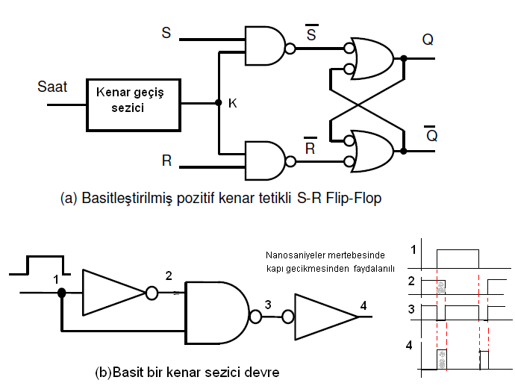
Basit Bir Kenar Tetikleme Yapısı
Bir S-R Tutucu (latch) devresi ve kapı gecikmelerinden faydalanarak yapılan basit bir kenar sezici devresi görülmektedir

Slide 17
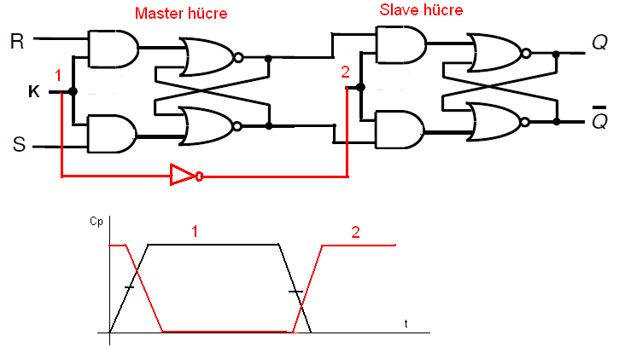
Kenar tetikleme
FF’ların saat darbelerinin kenarlarında tetiklenmesi, üç farklı biçimde yapılabilir. Birincisi bir RC devresiyle (Türev devresi) keskin darbeler (spike) elde etmektir. İkincisi ana ve uydu (master slave – usta köle) , üçüncüsü ise kenar tetiklemeli bellek elemanlarıdır. Bizim için önemli olan son ikisidir.
Ana- Uydu (Master Slave- Usta Köle) Flip Floplar
Bunlar çift hücreli FF’lardır. K girişine uygulanan kare dalganın yükselen kenarından itibaren Master hücrenin girişleri aktifleşir. Slave hücrenin girişleri kapanır. Kare dalganının Lojik1 seviyesi boyunca Master hücreye kayıt yapılabilir. Kare dalganın düşen kenarından itibaren ise Master hüceye yapılan kayıt Slave hücreye geçer. Bu Flip-Flopların sakıncası, veri master çıkısına aktarıldıktan sonra giris degistiginde master çıkısı degisir ve çıkısa değisen veri aktarılır. Özetle veri çıkısa aktarılana kadar (vuru tamamlana kadar) giris sabit kalmalıdır

Slide 18
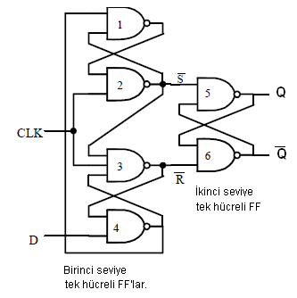
Kenar tetiklemeli Flip Floplar [R]
Kenar tetiklemeli Flip Floplarda, Saat darbesinin seviyesi belli bir eşik değerini aşarken FF elemanı çalışır ; ondan sonra aynı eşik değere aynı yönden (yükselen veya düşen) ikinci defa gelene kadar FF’lar girişlere kapalıdır, girişlere karşılık vermezler. Darbe kenarı ile tetiklenen gecikmeli FF’ya örnek aşağıda verilmiştir. Bu devrede temel hücre elemanı (ikinci seviye) girişlerine birer temel hücre elemanı (birinci seviye) bağlanmıştır. Birinci seviyedeki temel bellek elemanları, darbenin düşen kenarında, ikinci seviyedeki temel belleğin durumunu koruması için gereken girişleri (11) sağlar. Aynı bellek elemanları darbenin yükselen kenarında ise; ikinci seviyedeki temel belleğin girişinin, çıkışına aktarılmasını sağlar.

Slide 19
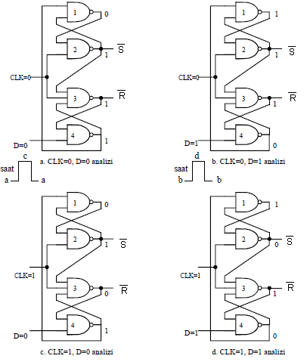
Darbe kenarı tetiklemeli gecikme bellek elemanı lojik devresinin analizi

Slide 20
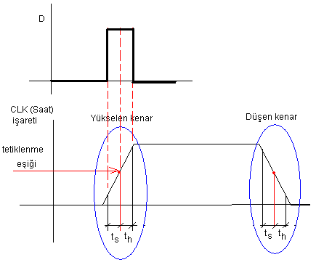
Kenar Tetiklemeli FF’larda Garantili Kayıt yapabilmek
Kenar tetiklemeli FF’ların garantili kayıt yapabilmesi için t_{s} (set up time- oturma zamanı) ve t_{h} (Hold time- Tutma zamanı) kavramları çok önemlidir. FF’ya kaydedilecek bilginin ilgili uçlara, kenar değişimi (Yükselen veya düşen kenar) oluşmadan en az ts zaman kadar önceden uygulanması ve kenar değişmi oluştuktan enaz th zaman kadar değiştirilmemesi gerekir. Şekil de bu durum gösterilmiştir. Örneğin bir D türü FF’da 1 kaydedebilmek için D girişine uygulayacağımız işaretin, saat işaretine göre lojik 1 süresinin minumum değeri şekilde görülmektedir.

Slide 21
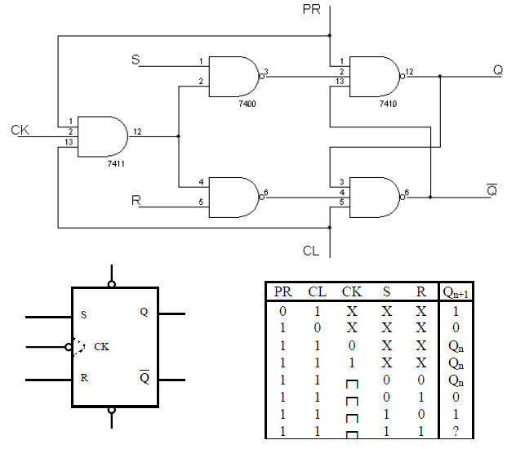
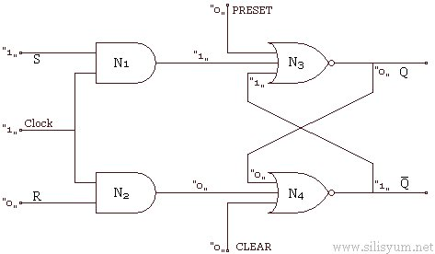
FF’larda Asenkron Girişler
Flip-Flopların D , J-K , S-R ve T girislerindeki veriler, Flip-Flopun çıkısına yalnızca saat isaretinin tetikleyen kenarında aktarıldıklarından, bu girislere eszamanlı girisler denir. Çogu Flip-Flop tümdevresinde ayrıca eszamansız (asenkron) girisler de bulunur. Bu uçlar Birleme (preset -PRE) ve sıfırlama (clear-CLR ) uçları olarak adlandırılır.Bu girislerle Flip-Flop çıkışları, girişlerden ve saat işaretinden bağımsız olarak birlenebilir veya sıfırlanabilir. Şekilden görüldüğü gibi; tek hücreli FF’u oluşturan NAND bağlaçlarının PRE ve CLR girişleri lojik 1’de tutulduğu sürece çıkışa etki edemezler. Çıkışı diğer girişler(Senkron girişler) belirler. Fakat asenkron girişlerden herhangi birisi lojik 0 olduğunda, ilgili NAND’in çıkışı diğer girişlere bakılmaksızın 1 olur. Yani PRE girişi 0 yapılırsa FF çıkışı 1, CLR girişi 0 yapılırsa FF çıkışı 0 yapılmış olur.“Asenkron girişlerin her ikisi birden aktif edilmemelidir. Bu durumda FF yanlış çalışır. Şekilde asenkron girişleri de olan değişik fonksiyonlu FF’ların şematik gösterilişi ve çıkış doğruluk tabloları verilmiştir.

Slide 22
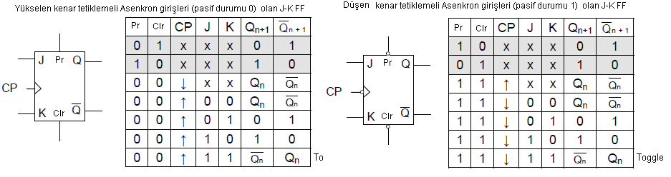
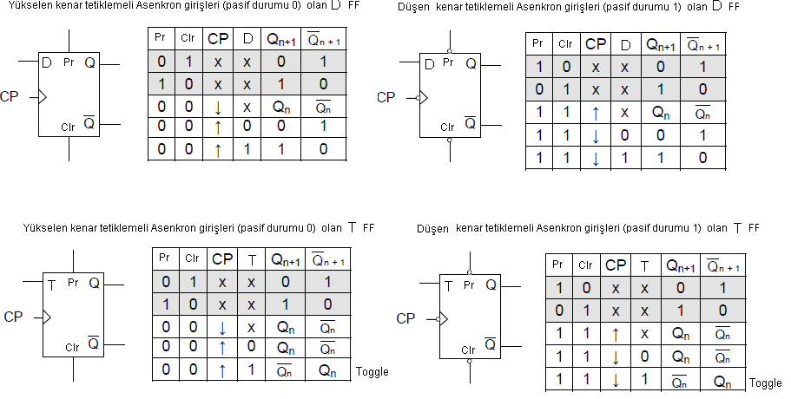
Değişik tip Asenkron girişlli FF yapıları ve çıkış Tabloları

Slide 23
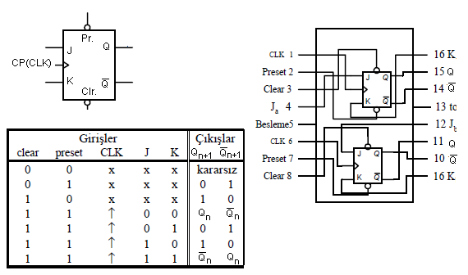
Örnek bir FF entegre devresi (TTL- 7476)

Slide 24
Flip Flop ve LATCH karşılaştırması
Latch’larda ya saat (Clock) girişi yoktur veya seviye olarak saat girişi vardır. Dolayısıyla LATCH’ler senkronizsayon işareti bulunmayan asenkron ardışıl devrelerde kullanılırlar.
Flip Flop’larda ise mutlaka bir saat (Clock) girişi vardır. Dolayısıyla girişler bu işaretle senkronize olarak çıkışlarda etkili olurlar. Flip Floplar Senkron ardışıl devrelerde kullanılırlar.
Flip Flopların en temel iki özelliği aşağıda özetlenebilir.
  - Flip Floplar bir bitlik bilgi saklayıcıları olarak kullanılırlar. Hafiza elemanlarının en küçük hücresidirler.
  -Flip Floplar kendisine uygulanan saat (Clock) işaretinin frekansını ikiye bölerek çıkışta elde ederler. Dolayısıyla FF’lar frekans bölücü olarak kullanılırlar.

Slide 25
Flip- Flop’larda Geçiş (Uyarma) Tabloları
Flip-Flop doğruluk tabloları girişlerin durumuna bağlı olarak çıkışların ne olması gerektiğini anlatan tablolardır. Kısaca bir doğruluk tablosu Flip-Flop çalışma şeklini ve özelliklerini tanımlar. Geçiş(uyarma) tablosu ise Flip-Flop’un önceki konumdan bir sonraki konuma geçmesi için girişlerin ne olması gerektiğini gösterir. Doğruluk tabloları yardımı ile geçiş (uyarma) tabloları kolaylıkla çıkarılabilir. Tabloda Qn mevcut durumu, Qn+1 ise bir sonraki durumu göstermektedir. Geçiş tabloları senkron ardışıl devre tasarımında kullanılacağından bilinmesi gerekmektedir.
Geçiş; biribirini izleyen iki zaman diliminde çıkışın alacağı sıralı değer çiftine (Qn, Qn+1) denir. Literatürde en çok kullanılan geçiş sembolleri aşağıdaki tabloda verilmiştir.
Q_{n} | Q_{n+1} | Geçiş Sembolü | Geçiş Sembolü
0 | 0 | 0 | μ0
0 | 1 | α | ε
1 | 0 | β | δ
1 | 1 | 1 | μ1

Slide 26
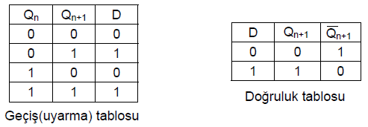
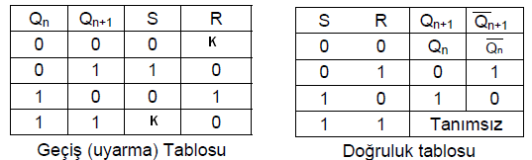
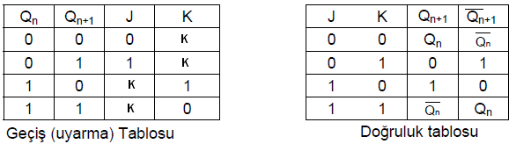
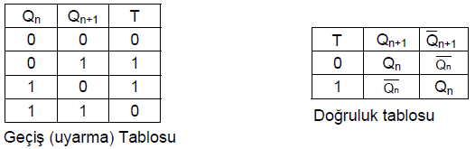
FF’ların Geçiş ve Doğrulık Tabloları özeti

Slide 27
Asenkron sayıcılar
Asenkron (ripple ) sayıcılar, ardışıl devrelere en basit örnek olması açısından ilginçtir. Bunlarda tasarım için sistematik bir yol yoktur. Genelde FF’ların kaskad bağlanmasıyla oluşturulurlar ve kumanda edici bir kombinasyonal devre bulundurmazlar. Sisteme clock işareti sadece ilk FF’un clock girişine uygulanır. Diğer FF’ların Clock girişleri bir önceki FF’un çıkışına bağlanır. Sistemdeki FF’lar Toggle durumunda çalışır. Sistemdeki FF’lar kaskad (seri) bağlandığı için çıkışlar aynı anda değişemez. Asenkron deyimi bunun içindir. Asenkron sayıcılar girişine uygulanan Clock işaretini Binary tabana göre sayarlar.
Asenkron sayıcılar genelde 3 tiptir.
    İleri (Yukarı) Sayıcı
    Aşağı (Geri) sayıcı
    İleri/Geri Sayıcı
Asenkron sayıcıları tasarlamak için; problemin sözlü anlatımından kaç adet FF kullanılacağı tespit edilir. Probleme göre bu FF çıkışlarının Clock işaretine göre değişimini veren zaman diyagramları çizilir. Bu diyagramı gerçekleştiren FF bağlantıları, kullanılan FF tipi de göz önüne alınarak çizilip problem tasarlanmış olur.

Slide 28
Örnek tasarım 1: 0-7 arasında ileriye doğru sayan MOD8 asenkron sayıcıyı Düşen kenar tetiklemeli J-K FF’lar ile tasarlayınız.
Çözüm: MOD 8’in anlamı sayıcının kaç farklı durumda bulunacağıdır. Buradaki 8 değişik durumu ifade edebilmek için 3 adet FF kullanmalıyız. Şimdi bu FF’ların çıkış dalga şekillerinin clock işaretine göre nasıl değişmesi gerektiğini zaman diyagramı halinde çizelim.
Not-1: Çıkış bitlerinin (FF çıkışlarının) yapacağı kombinasyonların hepsi de kullanılıyorsa buna tam sayıcı denir.Tam sayıcılar kolay gerçekleştirilen sayıcılardır.
Not-2: İleriye doğru sayan asenkron sayıcı tasarlarken;
I- Yükselen kenar tetiklemeli FF kullanılıyor ise en düşük değerlikli biti oluşturan FF’nın Clock girişine harici Clok işaretini uygula. Diğer Flip-Flop’ların Cp girişlerine bir önceki Flip-Flop’un Q’ çıkışını uygula.
II- Düşen kenar tetiklemeli FF kullanılıyor ise en düşük değerlikli biti oluşturan FF’nın Cloc girişine harici Clok işaretini uygula. Diğer Flip-Flop’ların Cp girişlerine bir önceki Flip-Flop’un Q çıkışını uygula.
Not-3: Geriye Doğru sayan asenkron sayıcıyı tasarlarken:
I- Yükselen kenar tetiklemeli FF kullanılıyor ise en düşük değerlikli biti oluşturan FF’nın Clocl girişine harici Clok işaretini uygula. Diğer Flip-Flop’ların Cp girişlerine bir önceki Flip-Flop’un Q çıkışını uygula.
II- Düşen kenar tetiklemeli FF kullanılıyor ise en düşük değerlikli biti oluşturan FF’nın Clock girişine harici Clok işaretini uygula. Diğer Flip-Flop’ların Cp girişlerine bir önceki Flip-Flop’un Q’ çıkışını uygula.

Slide 29
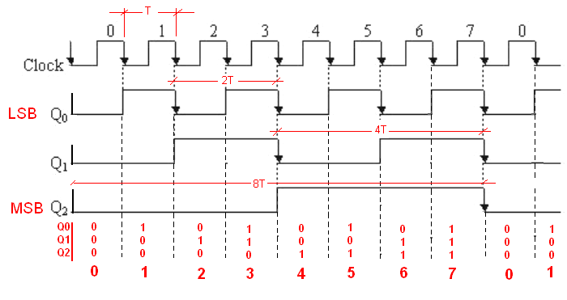
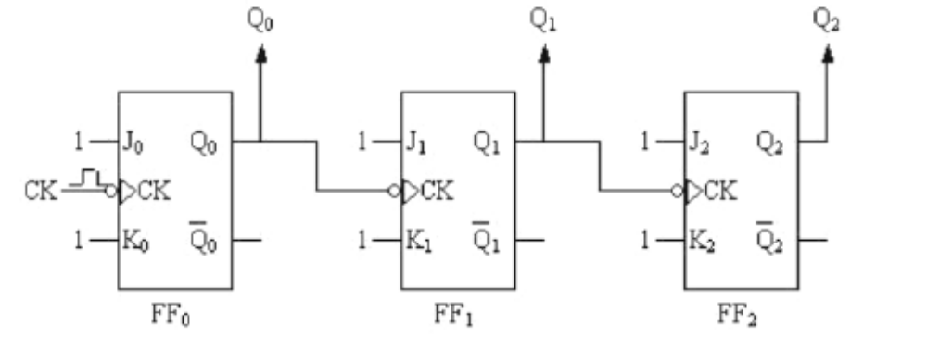
Dikkat ediniz ki; Q0 işareti Clok işaretinin frekansının 2’ye bölünmüş şekli, Q1 işareti Q0’ın, Q2 ise Q1’in frekansının ikiye bölünmüş şeklidir. Buna göre; FF0’ın Clock girişine Clock işaretini, FF1’in Clock girişine Q0 (FF0’ın çıkışı) ve FF2’nin Clock girişine ise Q1 (FF1’in çıkışı) işareti uygulanmalıdır. Yine dikkat ediniz ki her bir çıkış işareti, clock girişine uygulanan işaretin düşen kenarlarında konum değiştiriyor (Toggle oluyor). Bu durum; kullanacağımız FF’un tanım tablosundan yararlanarak uyarma girişlerine nasıl bir işaret uygulayacağımızı belirlemek için kullanılır. Buna göre yapılan uygun bağlantı aşağıda verilmektedir. Problem çözülmüştür.

Slide 30
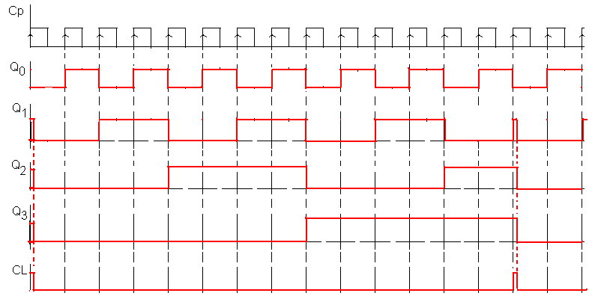
Örnek Tasarım II: 0-13 arasında ileriye doğru sayan MOD14 asenkron sayıcıyı yükselen kenar tetiklemeli, asenkron girişli T tipi FF’lar ile gerçekleştirmek için;
a) Sayıcı çıkışlarının ve kontrol işaretinin, clock işaretine göre değişimini zamana göre çiziniz, b) Varsa kontrol işaretinin denklemini elde diniz, c) Sayıcının lojik şemasını çiziniz.
Çözüm: MOD14 sayıcı olduğuna göre en az 4 FF ile bu problemi çözmeliyiz. Ancak bu bir tam sayıcı değildir. Yani MOD16 değildir. Bunun için sayıcı 13’ü gösterdikten sonra tekrar 0’a dönmelidir. Bunun için çok kullanılan bir yöntem FF’ların asenkron girişlerinden yararlanmaktır. Bunun için 4 bitlik sayıcı dalga şekilleri, 4 bitlik tamsayıcı gibi çizilir. Ancak 13. Durum 1 periyot devam ettikten sonra 14. durum oluştuğu anda çıkışların tekrar 0’a dönmesi ve baştan devam etmesi gerekir. 14.durumdan 0 durumuna dönülmesi için; CL = Q_{3 .}Q_{2 .}Q_{1 .}Q’₀ şeklinde bir kontrol denklemi gereklidir.

Slide 31
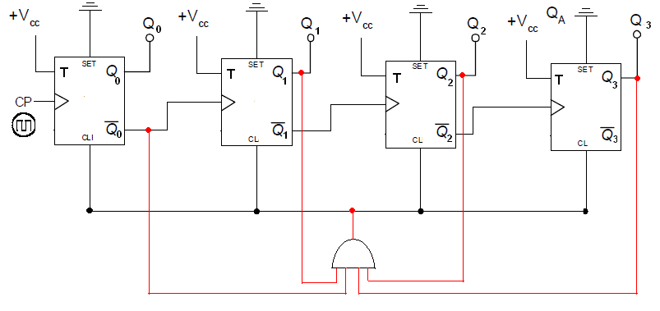
Sayıcının lojik şemasını çizmek için 4 adet FF tam sayıcı gibi bağlanır. Dikkat ediniz ki yükselen kenar tetiklemeli FF kullanılıyor fakat, Q1, Q2, Q3 çıkışları bir önceki FF çıkışının düşen kenarında konum değiştiriyor. Bunun için FF Clock girişlerinin şemadaki gibi bağlanacağı açıktır. Ayrıca her bir T FF’un Toggle çalışması için T kontrol girişlerine Lojik 1 uygulayınız.
Elde edilen CL = Q_{3 .}Q_{2 .}Q_{1 .}Q’₀ bu işareti, CL girişlerine uygulayarak FF’lar asenkron olarak 0’lannası sağlanır.

Slide 32
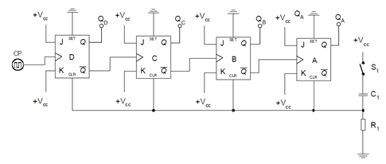
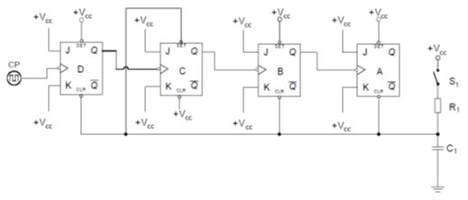
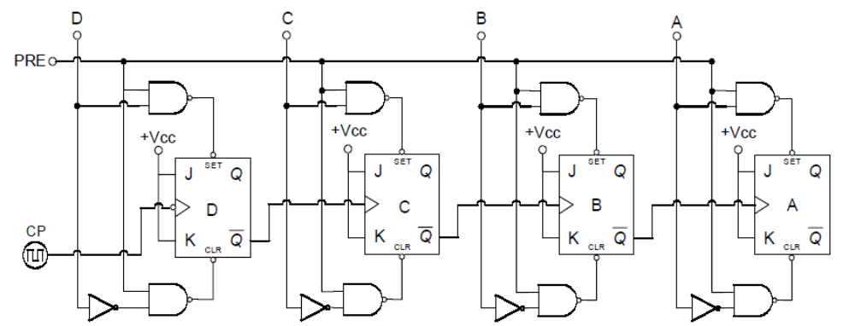
Aşağıdaki devreleri analiz ediniz.

Slide 33
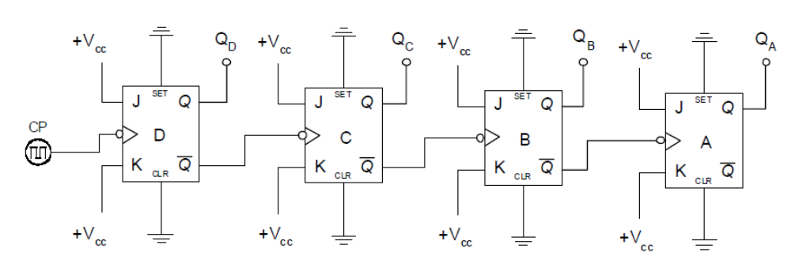
Bu asenkron sayıcı ananliz etmek için tüm çıkış işaretlerinin CP’ya göre değişimini bir pattern için elde ediniz. Bu sayıcının özelliği nedir?

Slide 34
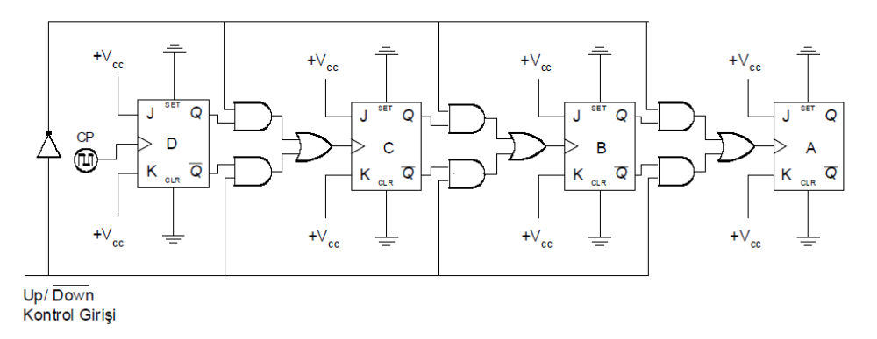
Bu bir ileri-geri sayıcıdır. Nasıl Çalıştığını açıklayınız

Slide 35
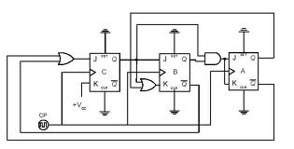
Bu devreyi analiz ediniz

Slide 36
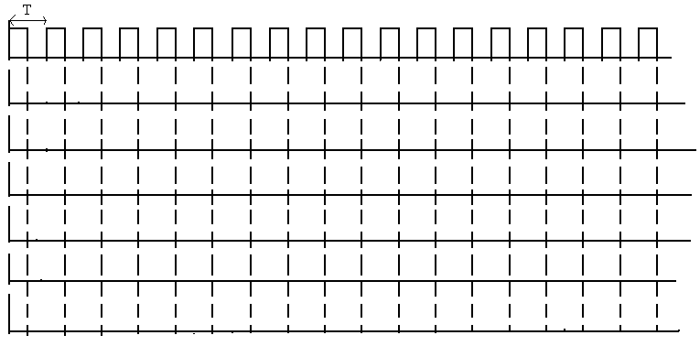

Slide 37
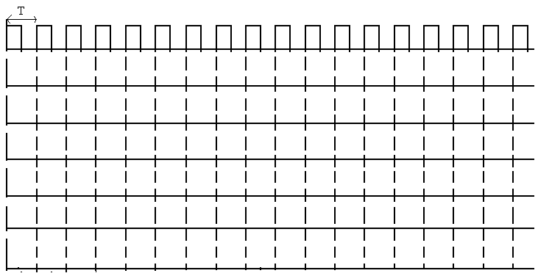

Slide 38
